Slide 1

Escuela Normal de Educación Preescolar.
Licenciatura en educación preescolar.
2023-2024
El sujeto y su formación profesional.
Prof. Graciano Montoya Hoyos.
Alumnas: Miranda Aily Correa Escobedo. #6
Sarahi Fonseca Sena #9
Andrea Alejandra Guardado Mejía #14
Elena Haro Flores #15
Georgina Lara Gaytán #16
María Teresa Palomino Nájera #20
Aylin Estefania Reyes Esquivel #23
Monserrath Salazar Rodríguez #25
Emily Karina Vazquez Sosa #29
Grado y sección: 1°”A”
Presentación de lectura.
Octubre-2023

Slide 2

Lectura de Liliana Sanjurjo
distintas tradiciones en la formación de los docentes

Slide 3
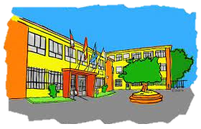
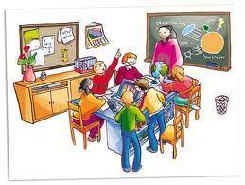
La Escuela por dentro y el Aprendizaje Escolar Los Procesos de Socialización Profesional en las Instituciones Educativas
Instituciones educativas educan en muchos aspectos, además de los que se expresan en sus currículos explícitos. El concepto de currículo oculto es una nueva herramienta que nos permite comprender por qué el aprendizaje institucional no es siempre predecible y gobernable.

Slide 4
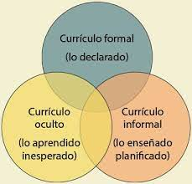
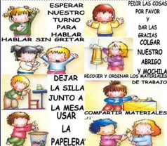
Currículo oculto es el conjunto de aprendizajes que se llevan a cabo en las instituciones educativas, sin que éstas se lo propongan explícitamente, muchas veces en contradicción con las expectativas formuladas.

Slide 5


Si se trata de instituciones en las cuales se forman profesionalmente los docentes, ese proceso merecería un análisis especial, teniendo en cuenta que las prácticas docentes son resistentes a los cambios , que hay dificultades para que las reformas y las nuevas teorías impacten en las mismas, para que las innovaciones educativas se generen allí donde se esperaría que sean multiplicadas, instituciones formadoras de docentes.

Slide 6


Los docentes que no sólo se forman profesionalmente en la institución que les otorga el título, sino que lo siguen haciendo en el lugar donde se insertan a trabajar, allí se produce un fuerte proceso de socialización profesional. Los responsables de la gestión de instituciones educativas no pueden desconocer la fuerza formadora del lugar laboral.

Slide 7
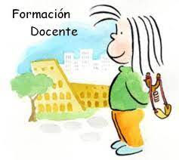

formación como trayecto, como un proceso que comienza mucho antes de nuestro ingreso al instituto formador, en nuestras propias experiencias escolares, y que continúa durante toda nuestra vida profesional, nos permite también visualizar los momentos fuertes de la formación, comprender resistencias al cambio, saber que tenemos supuestos subyacentes que se fueron formando mucho antes de nuestros primeros contactos con las teorías pedagógicas y que siguen poniéndose en acto a pesar del conocimiento que tenemos de ellas.

Slide 8


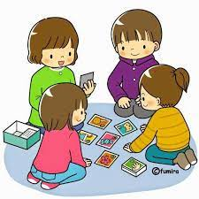
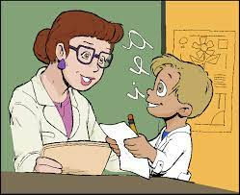
importancia de cuatro momentos en el trayecto de la formación: la biografía escolar de los docentes, la formación de grado, los procesos de socialización profesional, llevados a cabo tanto en la institución formadora como en el lugar de trabajo y el perfeccionamiento docente.

Slide 9
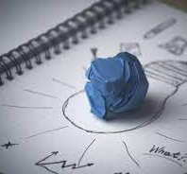
Tradiciones.
“Entendemos por tradiciones en la formación de los docentes a configuraciones de pensamiento y de acción que, construidas históricamente, se mantienen a lo largo del tiempo, en cuanto están institucionalizadas, incorporadas a las prácticas y a la conciencia de los sujetos.

Slide 10
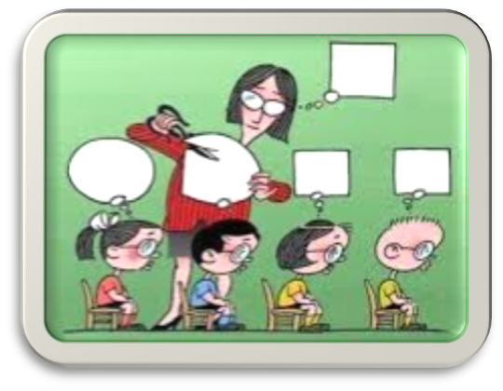
La tradición normalizadora-disciplinadora.
Construye en el origen del sistema formador.
Se busca formar “el buen maestro”.
Modelo liberal.
Homogenizar ideológicamente.
Docente civilizador.
Disciplinar conductas.
Lograr el orden indispensable para el progreso.

Slide 11
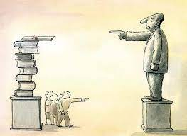
Tradición eficientista.
La tradición eficientista busca formar el “docente técnico”.
Se sustenta en la filosofía positivista, en el desarrollismo en lo político y económico, en el conductismo psicológico, actualizado en los últimos años por los modelos cognitivos informacionales, en el tecnicismo pedagógico, en la concepción que traslada los parámetros económicos al ámbito de lo pedagógico. Organiza la escuela teniendo en cuenta el modelo taylorista, busca el progreso a través de la planificación y la técnica.

Slide 12
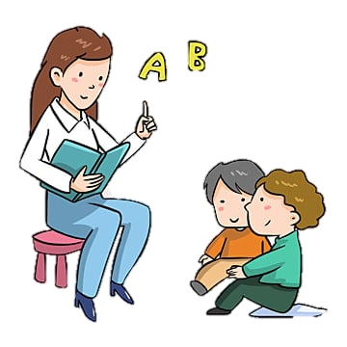
práctico-artesanal.
El enfoque práctico-artesanal o la concepción tradicional del oficio, considera que la enseñanza es un oficio que se aprende practicándolo al lado de un experto hasta que se llega al trabajo autónomo. Se trata de un enfoque altamente reproductor de las prácticas, pero aún hoy muy vigente en el pensamiento de los docentes y en las instituciones formadoras.

Slide 13

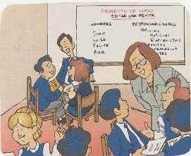
concepción personalista o humanista.
La concepción personalista o humanista centra la formación docente en los aspectos personales del profesor y en el conocimiento que éste debe tener de los alumnos y de las relaciones en el aula, descuidando tanto la preparación en el contenido como en las competencias técnicas.

Slide 14


enfoque hermenéutico-reflexivo
En el enfoque hermenéutico-reflexivo los enfoques reflexiones sobre la práctica, de crítica y reconstrucción social, de investigación – acción y formación del profesorado para la comprensión, son alternativas todavía con escaso peso en las prácticas de formación, por lo cual no se las puede considerar tradiciones, pero que constituyen propuestas interesantes que circulen en el imaginario docente como posibles utopías profesionales.

Slide 15
Bibliografía.
file:///C:/Users/Idalia/Desktop/ENEP%201A/BASES%20FILOS%C3%93FICAS/lectura.pdf

